Slide 1
Технології в НУШ через дистанційний формат з власного досвіду
Вчитель трудового навчання
Панько Світлана Всеволодівна

Slide 2

Дистанційне навчання -
Дистанційне навчання — це форма навчання з використанням комп’ютерних і телекомунікаційних технологій, які забезпечують інтерактивну взаємодію викладачів та учнів на різних етапах навчання, а також самостійну роботу з матеріалами інформаційної мережі.

Slide 3
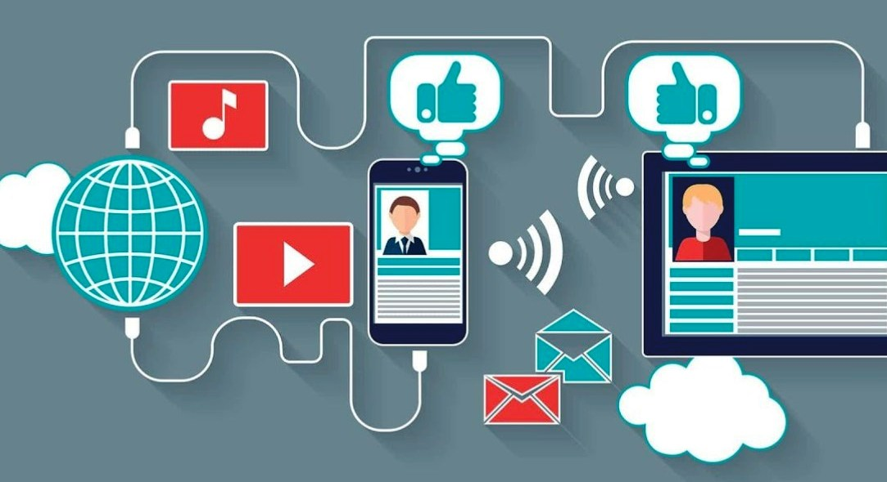
Покроковий алгоритм дій учителя в дистанційному форматі
1.Коригувати власні календарно-тематичні плани, оптимізувати матеріал та очікувані результати, заплановані на період дистанційного навчання.
2.Домовитися з батьками про конструктивний зворотній зв’язок, для уникнення непорозумінь — поясніть батькам алгоритм дій.
3.Важливо забезпечити досягнення очікуваних результатів навчання, водночас пам’ятаючи, що деякі з них можуть бути недосяжними в нових умовах, деякі — потребуватимуть незначної корекції, а частина залишаться незмінними.

Slide 4



В Кисорицькому ліцеї вчителі працюють через платформу Google Meet та додаток Viber дехто використовує Google Classroom.

Slide 5
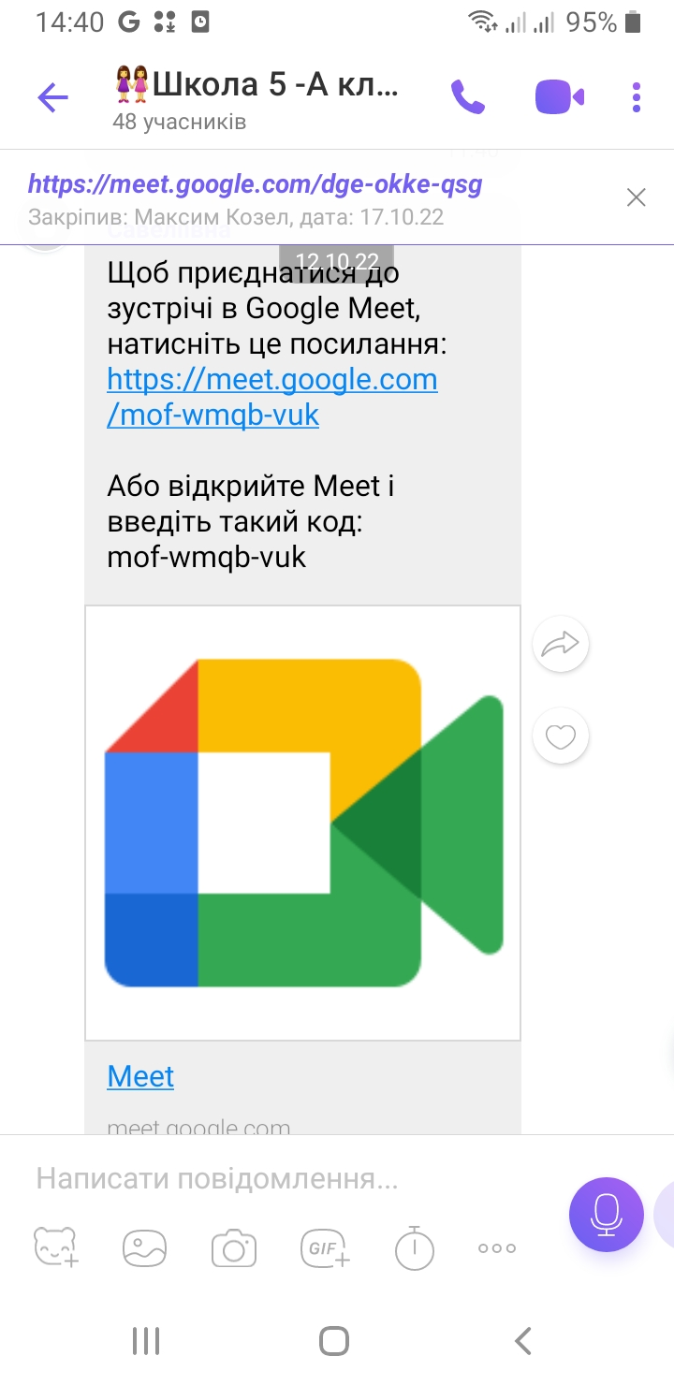
Як відбувається підключення на урок?
У Кисорицькому ліцеї створений спільний обліковий запис. Через Google Календар створені посилання на всі класи. Посилання не змінюється, його надіслали дітям по вайбер групах і діти за ним приєднуються.
Домашні завдання надсилаються через Viber.

Slide 6
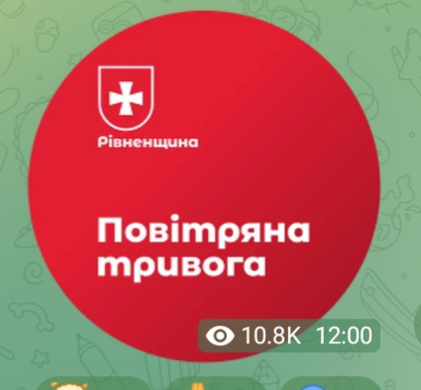


Організаційний момент уроку
Підключення дітей. Вітання.
Налаштування звуку, камери тощо.
Якщо 1 урок, поводимо хвилину мовчання.
Це все може зайняти до 5 хвилин.
У випадку повідомлення «Повітряна тривога!» Повідомляю дітей і прошу всіх завершити зустріч та йти у безпечне місце. У групу надсилаю відповідну позначку:

Slide 7
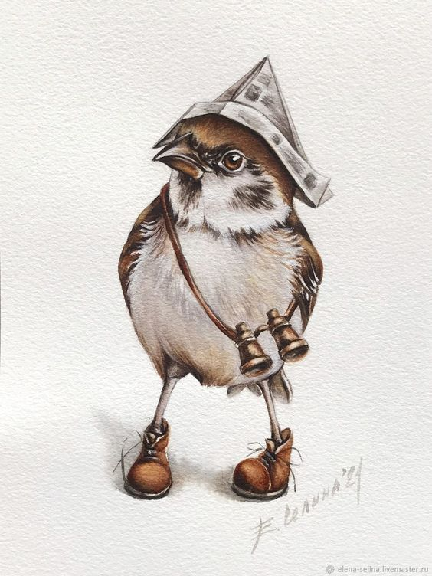

Створення позитивного настрою та мотивація до роботи
“Якщо подарувати людині одну рибину, вона буде ситою один день. Якщо подарувати дві, буде ситою два дні.
А якщо навчити ловити рибу – буде ситою все життя .”

Slide 8
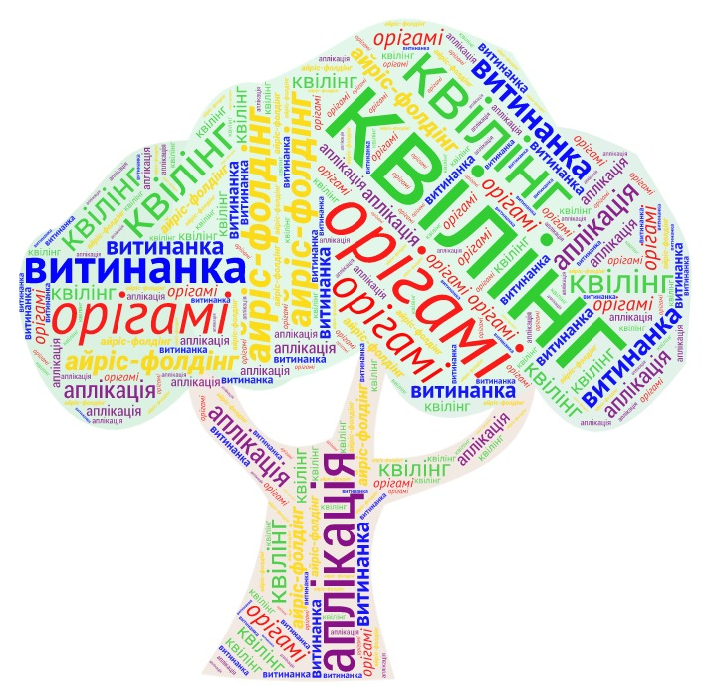
Вивчення нового матеріалу
- Презентація («Вибір та обгрунтування проєкту. М‘яка іграшка»…………..)
- Відеоролики («Конструкційні матеріали», «Оздоблення рамочки для фото»…)
- Показ ілюстрацій (моделі-аналоги, зразки робіт, ескізи……)
Бесіда
Хмари слів

Slide 9
Фізкультхвилинки
- Швидко покліпати очима, заплющити очі та посидіти спокійно, повільно лічачи до 5.
- Малюємо коло за годинниковою стрілкою і назад.
- Малюємо очима діагоналі.
- Малюємо поглядом квадрат.
- Обводимо поглядом ромб.
- Малюємо очима бантики.
- Малюємо букву S – спочатку в горизонтальному положенні, потім у вертикальному.
- Креслимо очима вертикальні дуги, спочатку за годинниковою стрілкою, потім – проти.
Вправа «Ледача кішечка»
Підніміть руки вгору, потім витягніть вперед, потягніться, як кішечка. Відчуйте, як тягнеться тіло. Потім різко опустіть руки вниз, одночасно на видиху вимовляючи звук «а!».
Вправа «Струшуємо воду з пальців»
Прийміть вихідне положення: руки зігнуті в ліктях долонею вниз, кисті пасивно звисають.
Швидким і безперервним рухом передпліччя трясти кистями, як ганчірочками (5-10 секунд).
Перед вправою корисно дітям міцно стиснути кисті в кулак, щоб ясніше відчувалась різниця в напруженому і розслабленому стані м'язів.

Slide 10
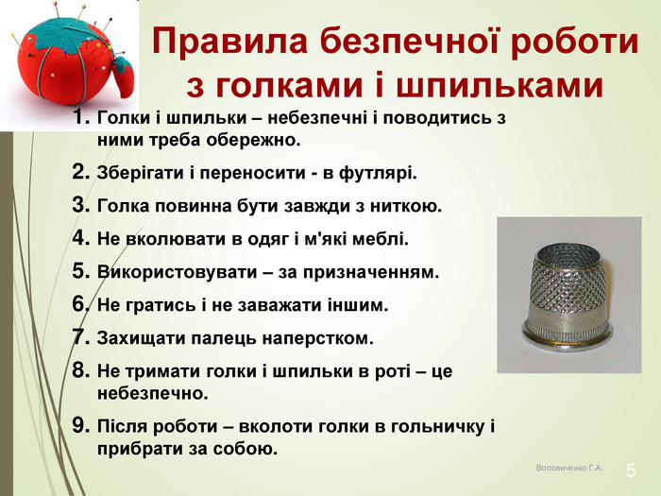
Практична робота
Правила техніки безпеки
Інструкційна картка

Slide 11
Підсумок уроку
Чек лист
- знаю що таке проєкт;
- знаю етапи проєктування;
- застосовую метод фантазування;
- вмію підбирати на аналізувати моделі-аналоги;
- вмію добирати матеріал та інструменти для виготовлення виробу;
- дотримуюсь технологічної послідовності виконання виробу;
- дотримуюсь правил техніки безпеки під час виконання виробу;
- оздоблюю свій виріб;
- здійснюю самооцінювання власного виробу;
- презентую свій виріб;
- аналізую труднощі та недоліки.

Slide 12
Рефлексія
мені було цікаво…
мені було важко опрацьовувати...
сьогодні я дізнався…
я виконував завдання...
я зрозумів, що…
тепер я можу…
я відчув, що…
я навчився…
у мене вийшло…
я спробую...

Slide 13
Домашнє завдання
Завершити ескіз виробу
Повторити правила роботи з ножицями
Підібрати матеріали та інструменти
Підібрати оздоблення
5. Завершити виготовлення викрійки
6. Підготувати інформацію про улюблену м'яку іграшку

Slide 14
Вивчення теми «Добір та аналіз моделей-аналогів»
Даний формат навчання дозволяє дуже ефективно здійснити пошук моделей-аналогів в мережі Інтернет, а також провести їх аналіз.
Вивчення теми «Виготовлення виробу»
Показую поетапно процес виготовлення виробу.
Діти працюють з увімкненими камерами.
Не всі можуть повторити дії вчителя.
Деякі дії доводиться показувати по декілька разів.

Slide 15
Презентація виробу. Самооцінювання
№ з/п Критерії Бал
1 Оригінальність конструкції 1
2 Точність дотримання розмірів 2
3 Чистота й акуратність 3
4 Доступність виготовлення 1
5 Відповідність функціональним вимогам 1
6 Естетичність оздоблення 2
7 Відповідність виробу ескізу 2
Усього 12
№ з/п | Критерії оцінювання | Максимальна кількість балів | Бал за роботу
1 | Естетичність | 2
2 | Оригінальність | 2
3 | Практичність | 2
4 | Зручність у використанні | 2
5 | Якість виготовлення | 2
6 | Презентація виробу | 2

Slide 16
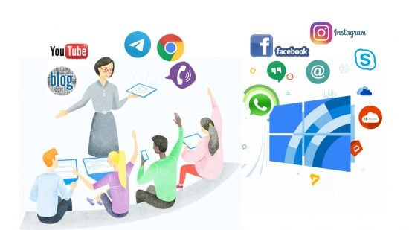
Позитивні сторони дистанційнго навчання
Змога навчатись, незважаючи на Covid-19 та війну.
Синхронний і асинхронний режими взаємодії учасників навчального процесу: викладач – учень, учень – учень, учень – навчальна група.
Одночасно з вивченням предмету відбувається практичне засвоєння інструментів ІКТ – створення додаткових умов для впровадження ІКТ в освітні системи тощо.
Є діти яким дуже комфортно навчатися вдома і вони наполегливо виконують всі завдання.

Slide 17
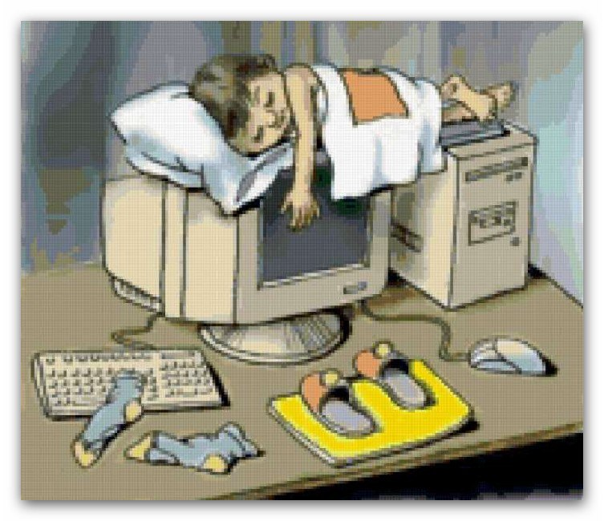
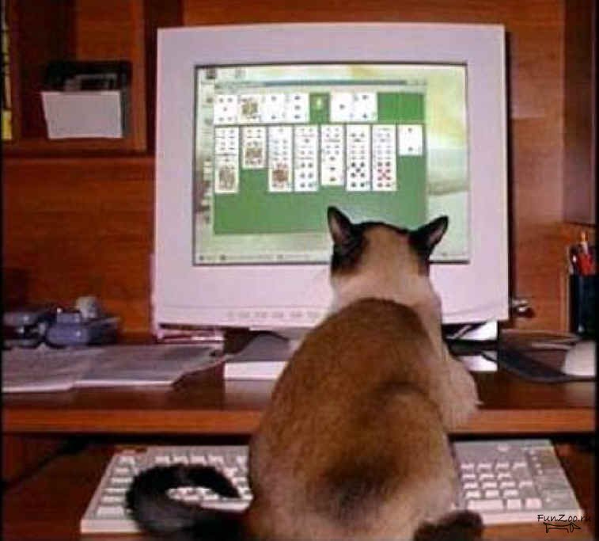
Недоліки дистанційного навчання
1. Дистанційне навчання вимагає хорошого технічного забезпечення: чим якіснішими будуть комп’ютер, мікрофон та веб-камера, тим якіснішими будуть online-уроки. Проблема може виникати через неякісний Інтернет: якщо зв’язок раптом зникне, ваше заняття припиниться через технічні неполадки.
2. Домашня атмосфера не завжди сприяє ефективному навчанню та запам’ятовуванню. Це не дозволяє достатньо сконцентруватися на занятті.

Slide 18

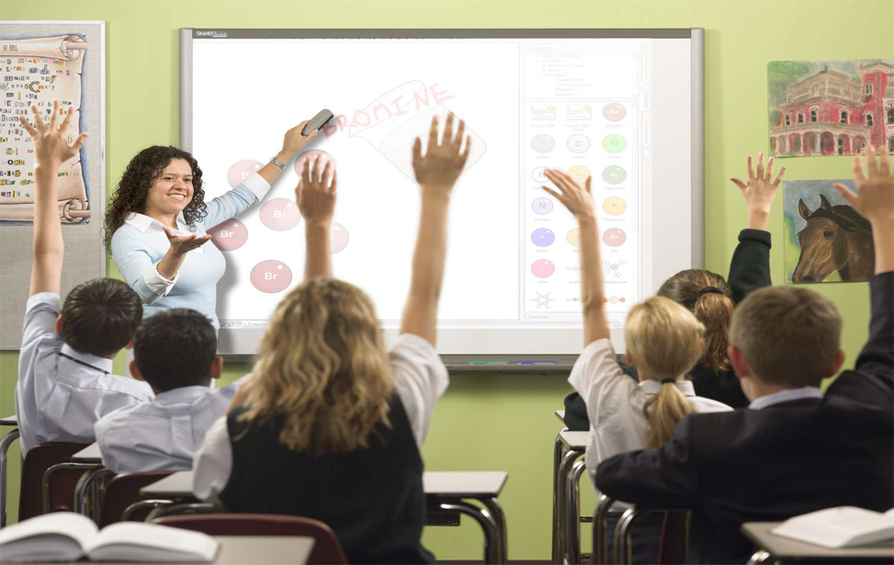
3. Учень може неефективно використати зекономлений час. Дистанційне навчання вимагає від учня уміння самостійно організовувати навчальний процес. Біля вас не буде вчителя, який постійно контролюватиме виконання домашніх завдань.
4. Дистанційне навчання може бути не особливо ефективним, адже не дасть можливості відчути атмосферу живого ділового спілкування.

Slide 19
Дякую за увагу!

